Slide 1
Симфонический оркестр
Симфоническая сказка С.С. Прокофьева
«Петя и волк»

Slide 2
Группы оркестра
Струнные инструменты
Деревянно-духовые инструменты
Медно-духовые инструменты
Группы
Ударные инструменты
Рояль, арфа

Slide 3
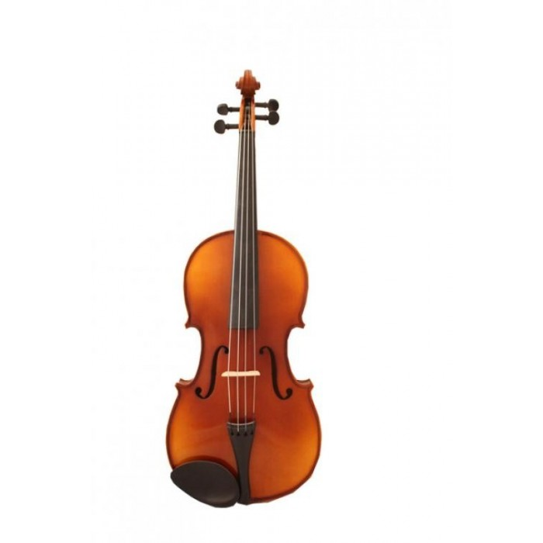
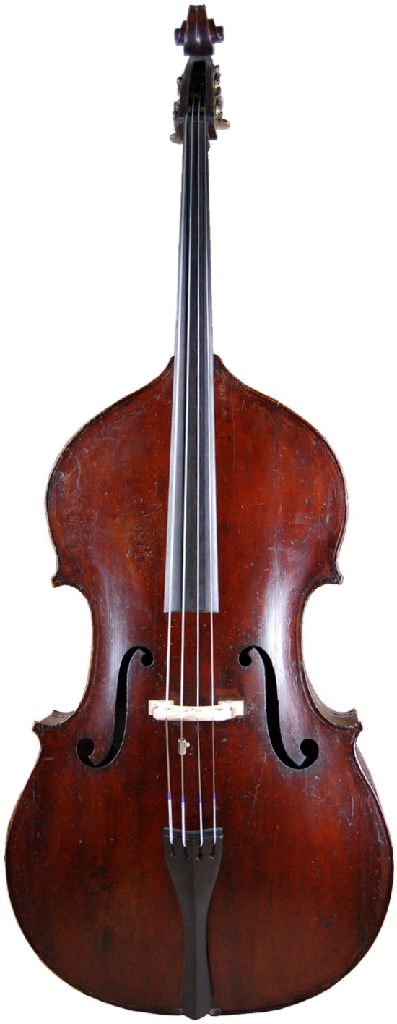
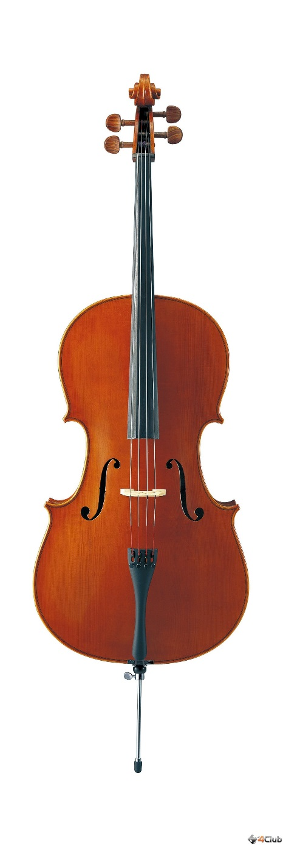
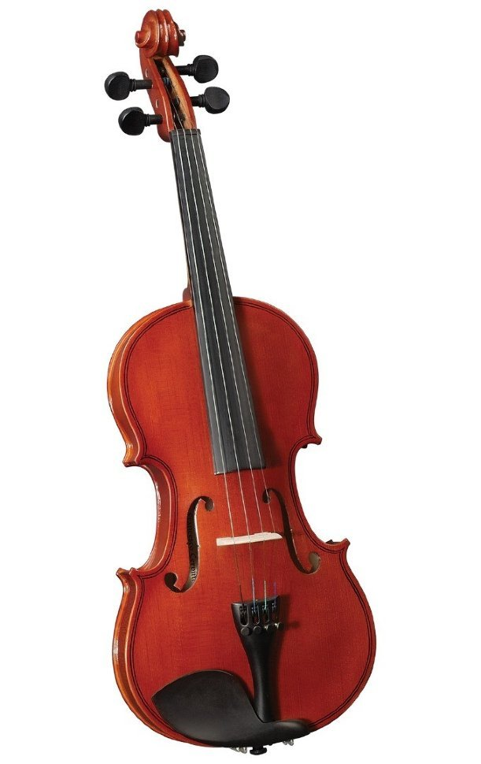
скрипка
контрабас
альт
виолончель

Slide 4
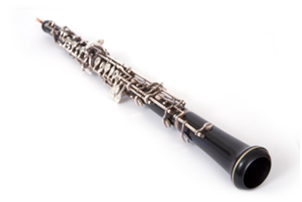
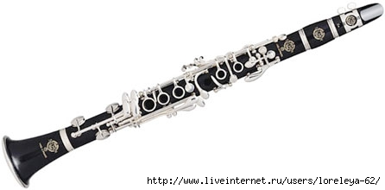
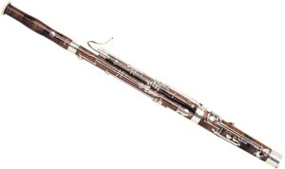
гобой
флейта
кларнет
фагот

Slide 5
птичка

Slide 6
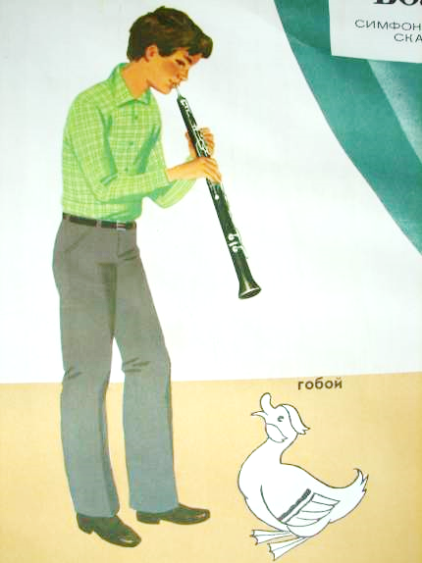
утка

Slide 7
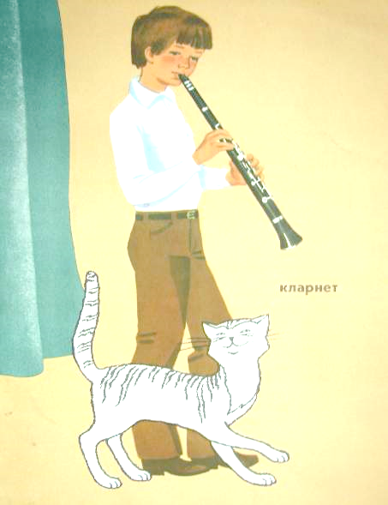
кошка

Slide 8
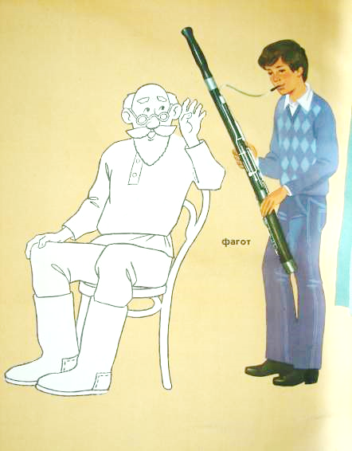
дедушка

Slide 9
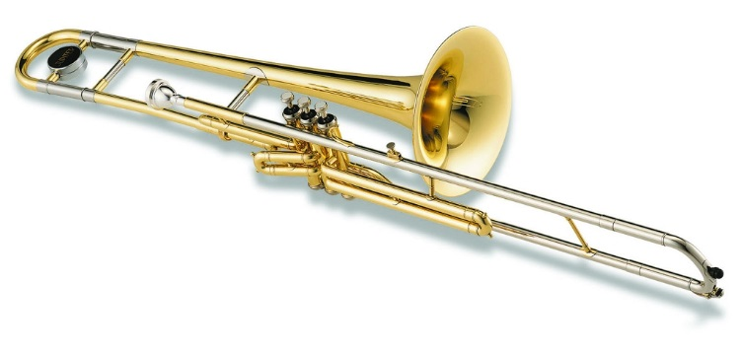
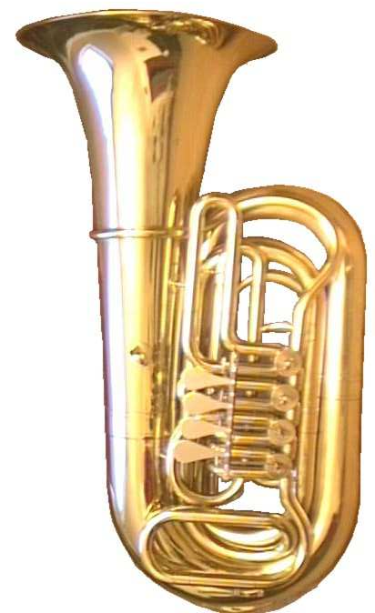
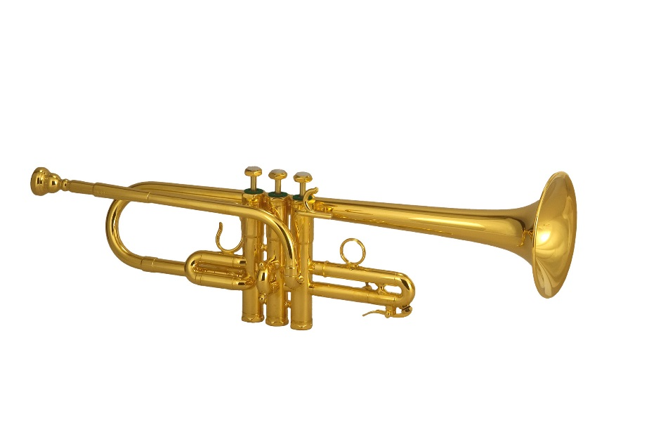
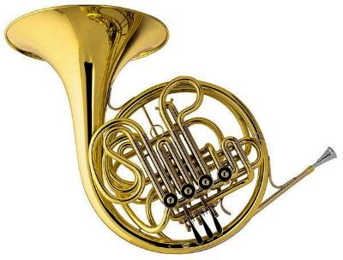
тромбон
туба
валторна
труба

Slide 10
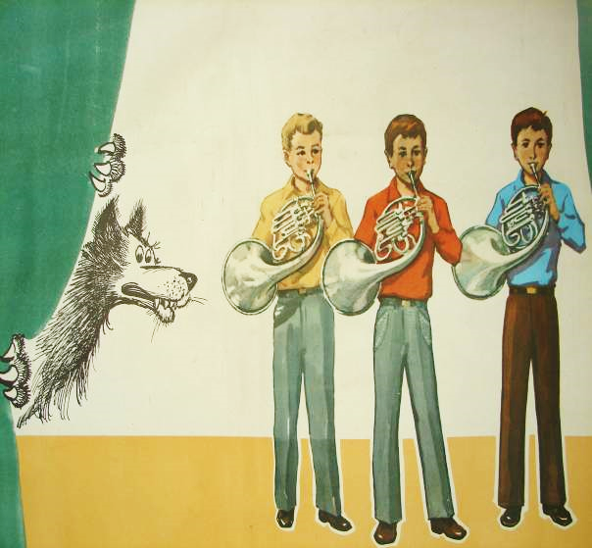
волк

Slide 11
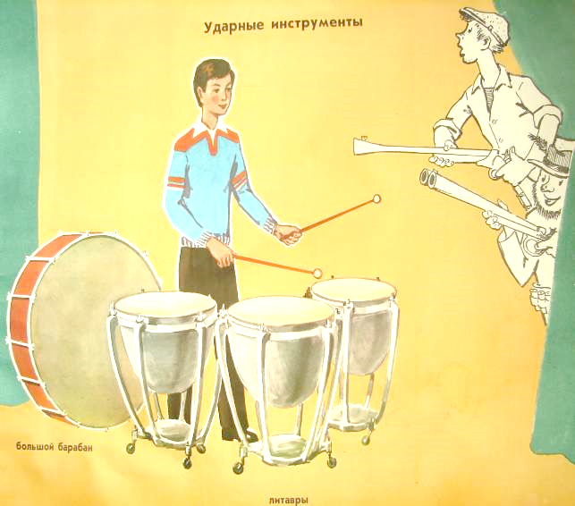
охотники

Slide 12
Проверь себя
кларнет
гобой
струнный квартет
флейта
валторны
фагот
литавры и барабан
пионер Петя
кошка
дедушка
охотники
утка
птичка
волк

